Slide 1
Perjalanan Syariat Islam di Aceh
Prof. Dr. Rusjdi Ali Muhammad
Kamaruzzaman Bustamam-Ahmad, Ph.D.

Slide 2
Landasan Konstitusional
Keistimewaan Aceh
UUD 1945 Pasal 18B:
  sistem pemerintahan NKRI dlm UUD 45 mengakui dan menghormati satuan2 pemerintahan daerah yang bersifat khusus atau bersifat istimewa yang diatur dengan UU.

Slide 3
Konsideran UUPA:
  Aceh merupakan daerah yg bersifat istimewa terkait dgn karakter khas masy. dengan ketahanan dan daya juang tinggi.
  Daya juang tinggi tsb bersumber dari pandangan hidup berlandaskan syari’at Islam
  Aceh adalah daerah modal perjuangan dlm mempertahankan kemerdekaan NKRI.

Slide 4
Syari’at Islam
Syari’at Islam yang dilaksanakan di Aceh meliputi aqidah, syari’ah dan akhlak.
Rincian:
    ibadah,
    ahwal alsyakhshiyah (hukum keluarga),
    muamalah (hukum perdata),
    jinayah (hukum pidana),
    qadha’ (peradilan),
    tarbiyah (pendidikan),
    dakwah,
    syiar dan pembelaan Islam.

Slide 5
Perlu adanya Qanun Aceh*) ttg:
  Ahwal al-syakhsiyah (hukum keluarga), meliputi NTCR, Warisan, Wasiat, Hibah, Wakaf dsb.
  Mu’amalah (Hk Perdata): Perdagangn, Jual beli, pinjam meminjam, gadai, Perbankan, hukum ekonomi dsb.
  Jinayah (hukum pidana), ps. 125
    *) Qanun Aceh, artinya tidak bisa Qanun Kab/kota

Slide 6
Modal Sosial dan Modal Budaya Aceh

Slide 7
Sejarah Aceh:
  Kesultanan Aceh:
    Perlak 864-1291 M,
    Pasai-Meurah Silu, 1307
    Aceh D’salam-S. Ali Mughayatsyah 1514 M
  Iskandar Muda (1607-1636 M.)

Slide 8
  Empat Ratu Aceh (1641 – 1699) (Fenomena pertama di dunia Islam)
  Laksamana Keumalahayati (lahir sebelum Iskandar Muda)
  Cut Nyak Dhien, abad 19.

Slide 9
Tradisi Pemikiran Intelektual:
    Hamzah Fansury, w. +- 1525
    Syamsuddin Pasai, murid Hamzah
    Nuruddin Ar Raniry, era Iskandar Tsani
    Saifur Rijal, pengganti Ar Raniry

Slide 10
    Abd Rauf As Singkily, penulis tafsir pertama dlm Bhs Melayu.
    Jalaluddin At Tarusany, abad 17, penulis Safinat Al Hukkam, kodifikasi Hukum Islam di Aceh.

Slide 11
  Kesetaraan Lelaki dan Prp di Aceh dan Nusantara, berbeda dgn dunia Muslim lain. H.C. Zentgraff: para wanita Aceh adl"de leidster van het verzet" (pemimpin perlawanan) dan grandes dames (wanita2 besar).
  Spirit dan Elan vital perjuangan, tidak rela dijajah, direndahkan, PD (percaya diri) tinggi. Sumber motivasi: ajaran Islam.
  Bahasa Aceh dgn huruf Jawi/Melayu. Tidak ada anak Aceh yg tidak bisa baca Al Quran (dahulu?).

Slide 12
Konsep Turi
Kenal
Tuhan
Diri
Lenyap
Dinding
Yakin
Tiada
Bertemu

Slide 13
Karena itu, pra-syarat kemampuan orang Aceh di dalam membangun kebudayaannya adalah turi droe (kenali diri).
Adapun prosesnya adalah mengenali ‘saya’ yang ada pada diri mereka sendiri. Mereka yang menjadi produsen budaya, adalah mereka yang telah mampu menafsirkan keberadaan dirinya di bumi ini.
Dari proses tersebut, akhirnya dibuat fondasi untuk bertindak, dimana orang Aceh agaknya selalu memakai falsafah yaitu ingat, seimbang, syukur.
Maksudnya, apapun yang dilakukan harus diingat, bahwa ada kekuatan lain diluar diri manusia, yang menguasai alam semesta ini.

Slide 14
Dalam bahasa Aceh, kemudian diturunkan menjadi haba peuingat (kabar untuk mengingatkan). Ingat ini kemudian diwujudkan mulai dari asal usul, sampai bagaimana manusia itu kembali pada Allah. Karena faktor ini, orang Aceh ketika bertemu, selalu menanyakan hal-hal yang bersifat masa lalu, misalnya asal kampung, asal keturunan, asal guru, dan lain sebagainya. Ketika di dalam proses mengingat itu ada muncul beberapa titik persamaan, maka mereka akan bersaudara (meu syedara).

Slide 15
Falsafah seimbang (balance) menjadi faktor kedua di dalam mereproduksi kebudayaan.
Dalam bahasa Aceh dikenal dengan istilah timang (sejajar).
Disini dipahami bahwa budaya orang Aceh selalu bertujuan menyeimbangkan hubungan manusia dengan Tuhan, manusia dengan alam, dan sesama manusia.
Apapun aktivitas kebudayaan, tidak boleh menyalahi aturan Tuhan, tidak boleh merusak alam, dan meretakkan hubungan sesama manusia.
Disinilah muncul kesadaran kolektif masyarakat Aceh untuk mengfungsikan semua daya pemikiran, supaya tidak membuat aturan-aturan yang melawan ketiga hal tersebut.
Jika salah satu dilanggar, maka tidak akan seimbang, maka para endatu, kerap mengeluarkan haba peuingat, bahwa akan muncul kehancuran. Struktur sosial masyarakat Aceh yang seimbang adalah ketika aturan Tuhan dilaksanakan.

Slide 16
Adapun kata kunci untuk memunculkan keseimbangan adalah dengan kata meunyoe (jika). Maksudnya, jika melakukan A, lebih baik begini. Falsafah meunyoe ini kemudian kerap dikristalkan di dalam Hadih Maja.

Slide 17
Muncul istilah peutimang nanggroe, maka maknanya adalah orang tersebut telah mengenali diri sendiri, dan mampu memikirkan bagaimana keseimbangan hubungan manusia dengan Tuhan, alam, dan manusia.
Di dalam peutimang nanggroe, budaya Aceh menawarkan satu konsep sinergi antara agama, adat, dan reusam.
Ketika ketiga hal tersebut tidak dijadikan sebagai falsafah peutimang nanggroe, maka diprediksi kekuasaannya tidak akan lama.
Sebab, salah satu unsur dari ketiga hal tersebut akan melakukan “hal-hal” diluar kendali pemimpin.
Inilah salah satu kunci struktur budaya politik di Aceh.

Slide 18
Adapun yang terakhir, mereka yang sudah mengenal diri, selalu berupaya menciptakan atau merekayasa ritual yang bersifat simbolik sebagai tanda syukur.
Di dalam kebudayaan orang Aceh, sesuatu yang baik selalu dikatakan dengan mangat. Misalnya haba mangat atau pajoh mangat. Kalau ada haba mangat, selalu diikuti dengan pajoh mangat, yang diwujudkan dengan khanduri.

Slide 19
Konsep syukur ini lalu dijewantahkan di dalam makan enak (pajoh mangat).
Semakin dekat seseorang dengan Tuhan, semakin enak jatah makanan yang didapatkan oleh orang tersebut. Disinilah kemudian muncul kesadaran masyarakat untuk memberikan yang terbaik pada siapapun, selain diri mereka.
Misalnya, orang memberikan makanan enak pada ulama, raja, tamu.
Adapun konsep yang melingkari haba mangat dan pajoh mangat adalah beureukat.
Jadi, konsep khanduri di dalam kebudayaan adalah untuk menuju beureukat (blessed).

Slide 20
Apakah semua konsep di atas yang pernah dipraktikkan oleh orang Aceh sangat terbelakang atau sebagai awal dari kemajuan berpikir rakyat Aceh?

Slide 21
Kondisi lanskap Kehidupan Rakyat Aceh
Masyarakat Gunung – Bukit – Sawah (?)
Masyarakat Bukit – Sawah – Sungai (?
Masyarakat Sungai – Sawah – Laut (?)
“Masyarakat baru” di Aceh:
Masyarakat Komplek – Kantor – Pasar
Generasi Baru Aceh:
Duit – Teknologi - PNS

Slide 22
Perubahan Masyarakat
Kondisi masyarakat berubah, pola pikir belum tentu.
Pelebaran masyarakat urban mengarah pada masyarakat non-urban. Gejala: “budidaya toko”, “budidaya kapitalisme”
Spiritual masyarakat tidak lagi mono-loyalitas.
Tantangan memasukkan din al-Islam dalam “kehidupan” dan “kedirian.”

Slide 23

Kenyataan sekarang

Slide 24
Tradisi yang berkembang
Ulama memegang kendali
Umara sudah mulai bervariasi
Tarik menarik antara “Hukum Islam” sebagai aspek kehidupan rakyat dengan “Hukum Islam” sebagai hasil dari dialektika kekuasaan.
Persoalan Otoritas dan Kekuasaan

Slide 25
Kontruksi berpikir masyarakat Aceh mengikut wilayah dan status sosial. Artinya, orang Aceh menciptakan wilayah publik untuk saling berkonflik atau mencari aliansi sebanyak mungkin. Cara berpikir ini tentu saja bukan hal yang sangat dominan, karena kalau untuk mempersatukan masyarakat Aceh, sering digunakan ritual keagamaan dan sosial kebudayaan

Slide 26
Perspektif Kosmik
Hana Roh atau Han Roh
Pemahaman yang muncul, jika dilakukan akan melawan alam.
Puga Nanggroe – dimana faktor alam sangat memainkan peran yang cukup penting.
Khanduri – simbol penyelarasan antara alam dan individu yang diinjeksi dalam kehidupan masyarakat

Slide 27
Hana Get atau hana jroh
Faktor budaya dan adat yang mengikat masyarakat Aceh
Sebagai jiwa masyarakat Aceh
Aspek yang cukup mendasar dalam membangun moralitas orang Aceh

Slide 28
Hana Jeut atau Han Jeut
Aspek agama yang memagar seluruh sendi kehidupan masyarakat Aceh.

Slide 29
Hana Roh/ han Roh
Han Jeut
Hana Get

Slide 30
Pertama, dalam masyarakat Aceh, relasi sosial sangat ditentukan dengan status sosial seseorang. Relasi ini kemudian menciptakan kerangka berpikir untuk melihat diri dan orang lain dari perspektif perkauman.
Konsep berpikir orang Aceh adalah timang atau selaras. Konsep ini dapat dikatakan menjadi kompas dalam kehidupan masyarakat Aceh. Jika sudah timang, maka dia akan menjad tegak lurus sering dikatakan dengan istilah sulu.
Artinya, timang itu biasanya dilihat dari aspek kosmos yang terpancar dari cara berpikir masyarakat mengenai alam, jiwa, dan ketuhanan. Jika semua sudah selaras, dapat dikatakan kehidupan orang Aceh sudah lurus atau dikatakan dengan istilah salam atau Dar al-Salam.

Slide 31
Identifikasi Nilai2 Budaya Aceh
Kerja Keras:
  Peune bak boh kuah, capah bak boh asoe, meunyo hana bak tagagah, pane tuah ek troih keudro
  Bek lagee carak, na ta plee na ji jak.
  Meu han ta hayon ngon ta antok, dalam bak jok han teubiet nira. Meu ta tem hayon ngon ta antok lam bak seumantok ji teubiet gula.

Slide 32
Kerja duniawi dibarengi dgn Ibadat Ukhrawi
  Seumayang pangulee ibadat
  Meugoe pangulee hareukat

Slide 33
Tanggung jawab:
  Gob ka campli geutanyo keueung, gob meuaneuk geutanyo madeueng.
  Wajah meutameh aden, gob meukawen jih meujaga.
  Gob seumesie geutanyo tak tuleueng, gob pajoh campli geutanyo keueung.

Slide 34
Kearifan lokal mulai terkikis oleh budaya modern seiring dgn alam keterbukaan :
  Budaya Hedonisme-Materialisme
  Bahasa: semakin banyak anak Aceh tidak dapat berbahasa Aceh.
  Manuskrip khazanah intelektualisme Aceh yg luar biasa kini tersia-sia.
  Tulisan Arab Melayu, telantar.
  SDM perempuan Aceh: terpinggirkan?

Slide 35
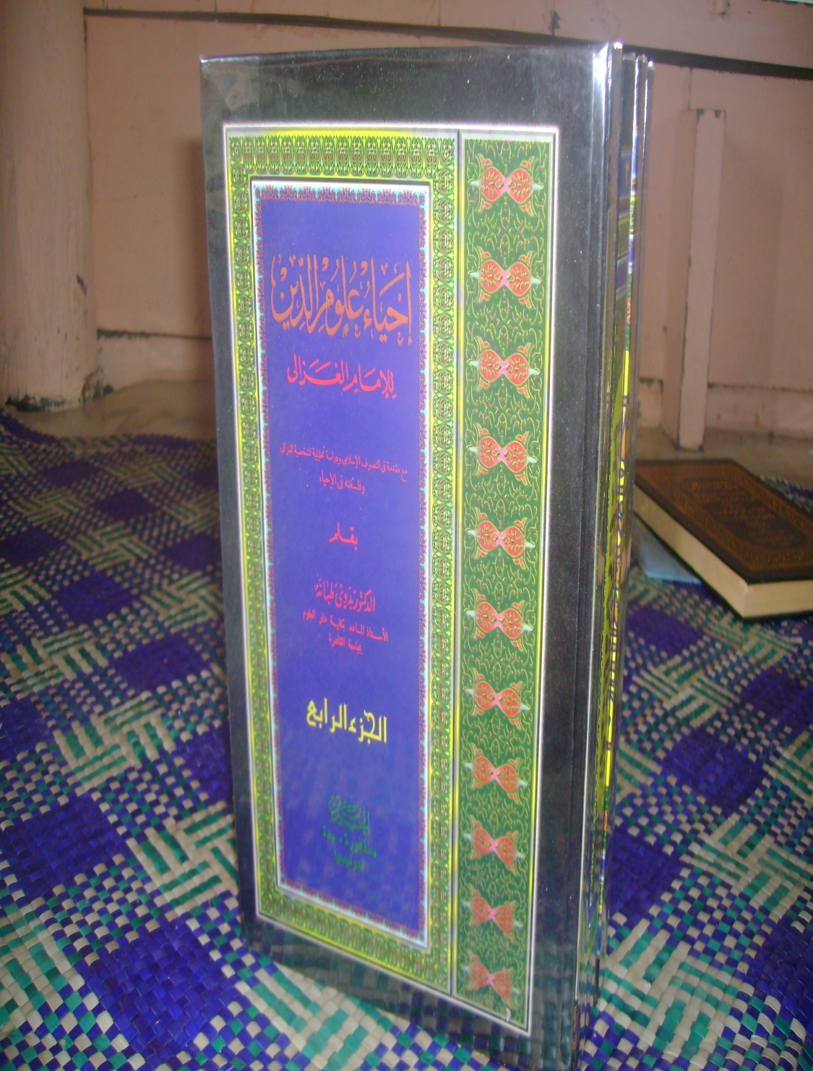

Slide 36
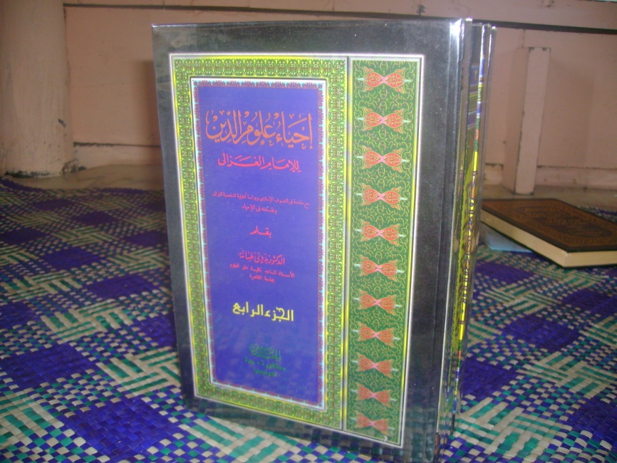
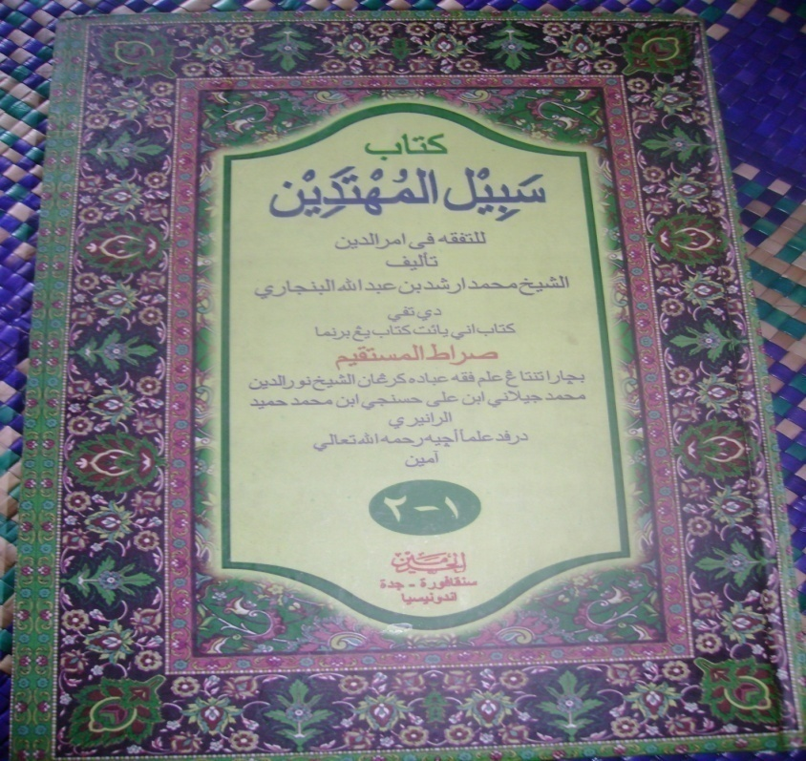
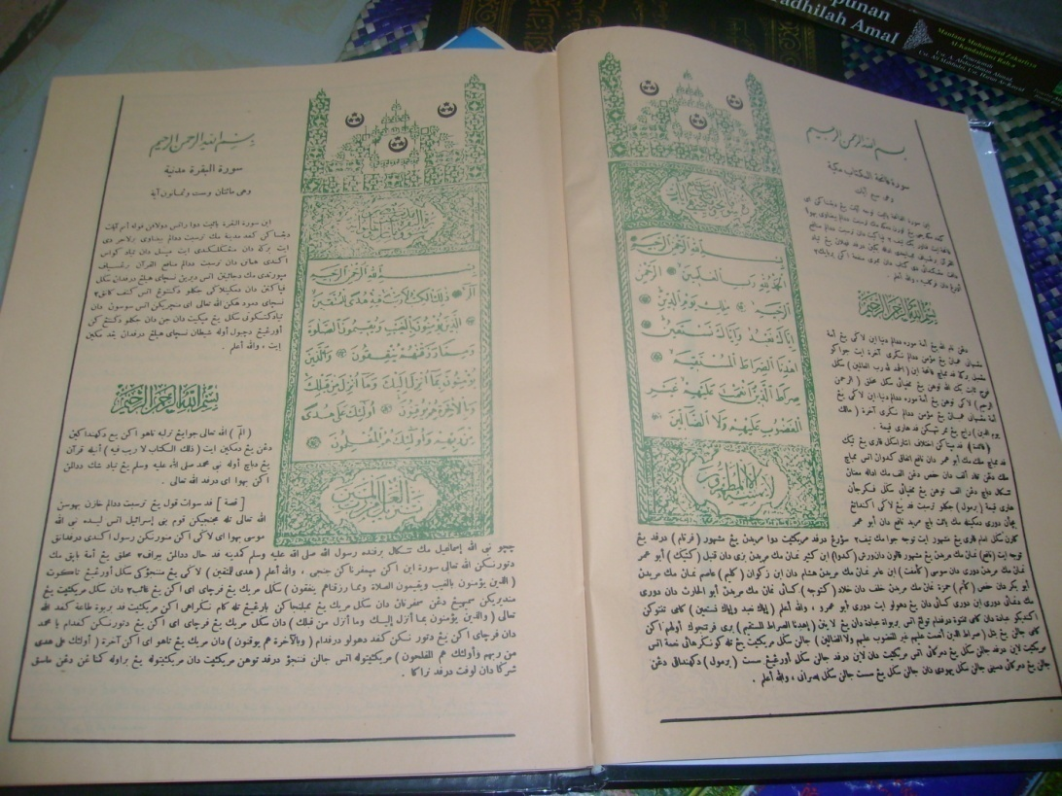

Slide 37
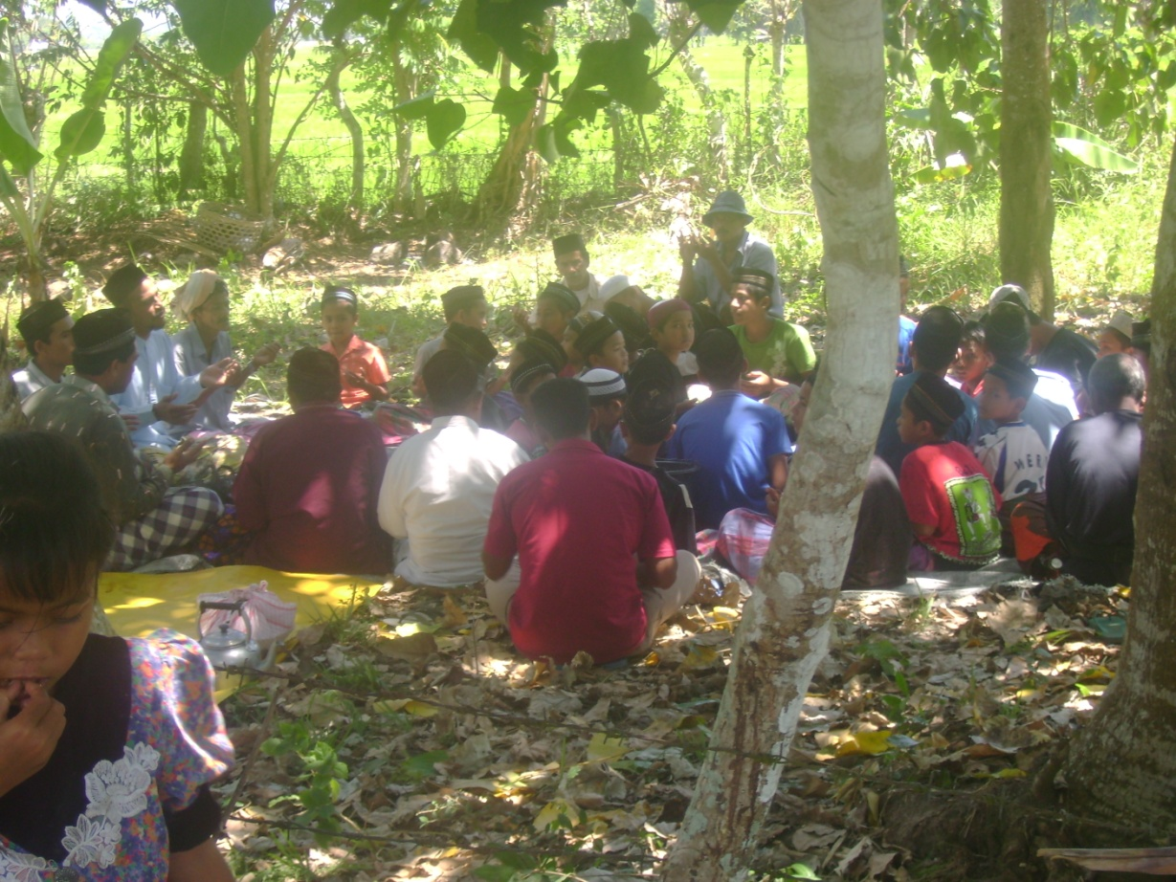
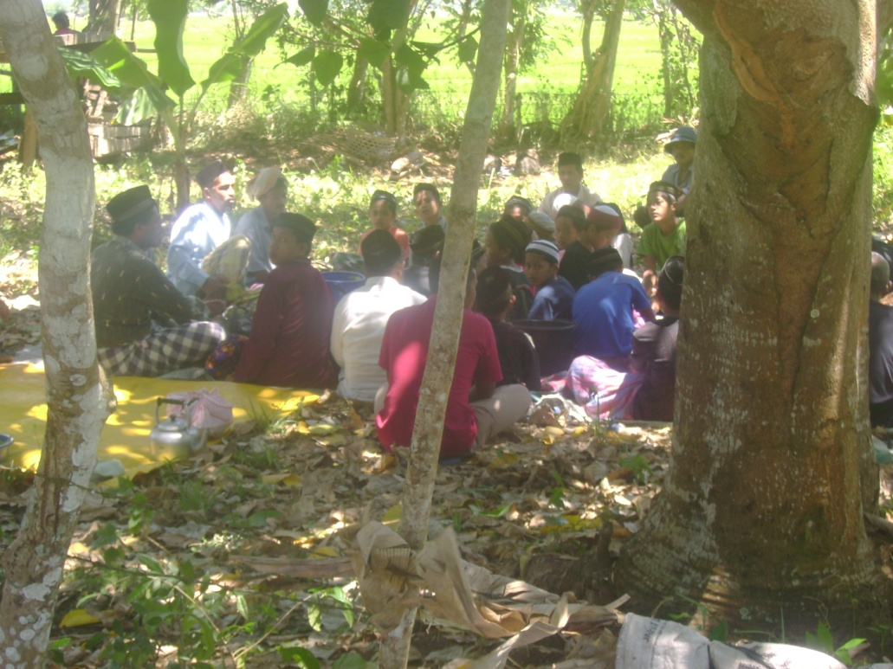
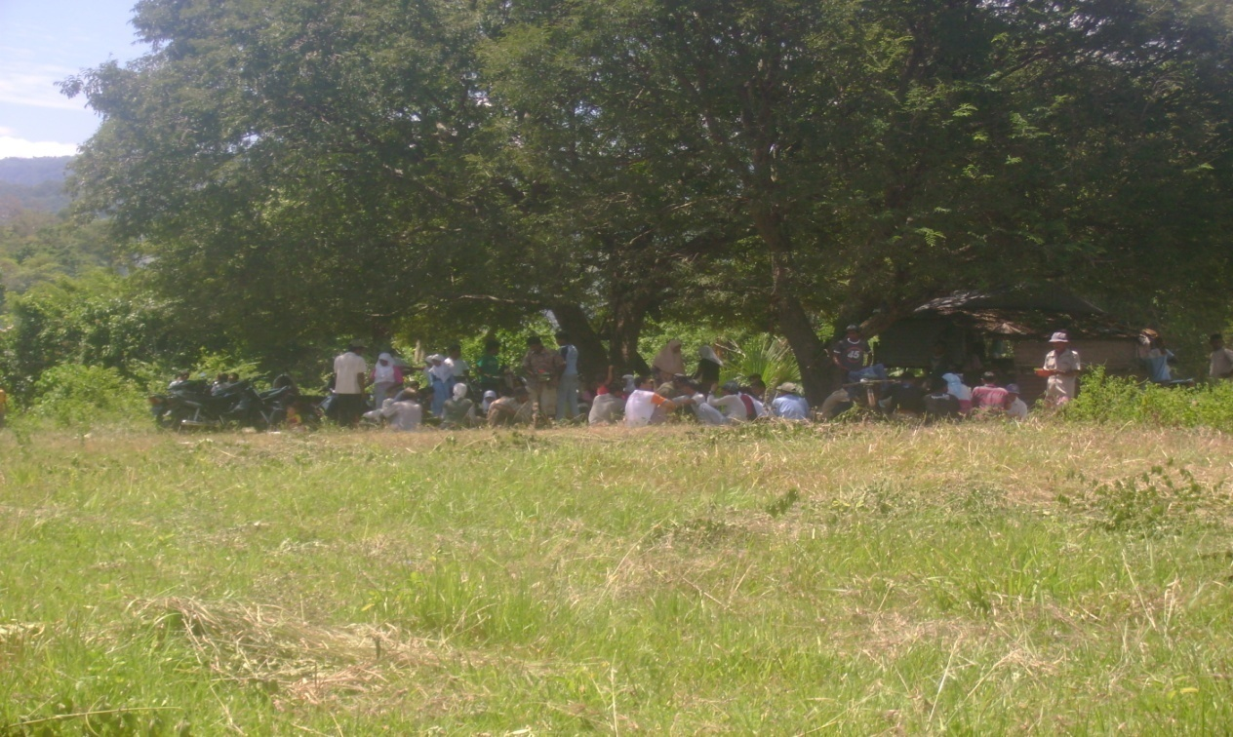

Slide 38
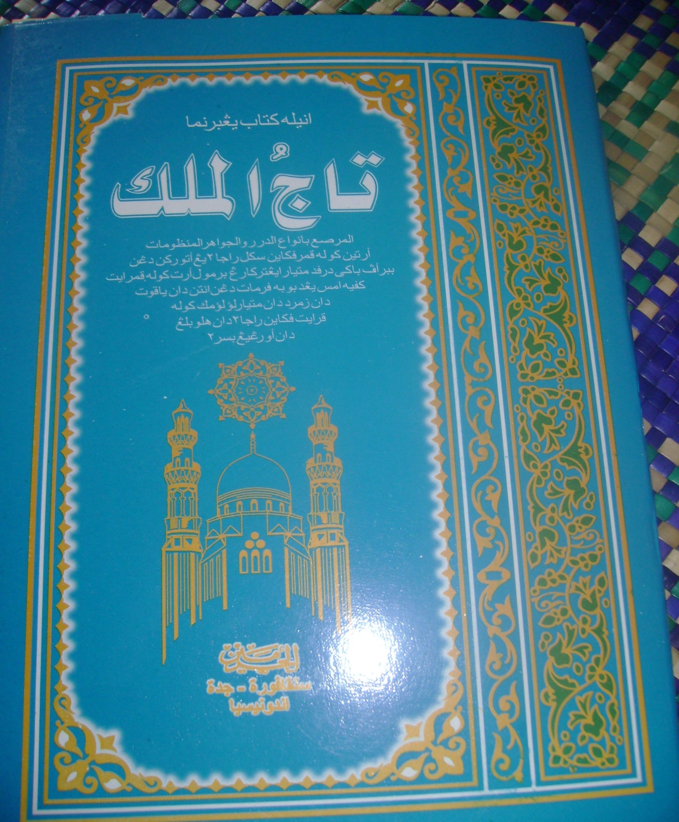

Slide 39
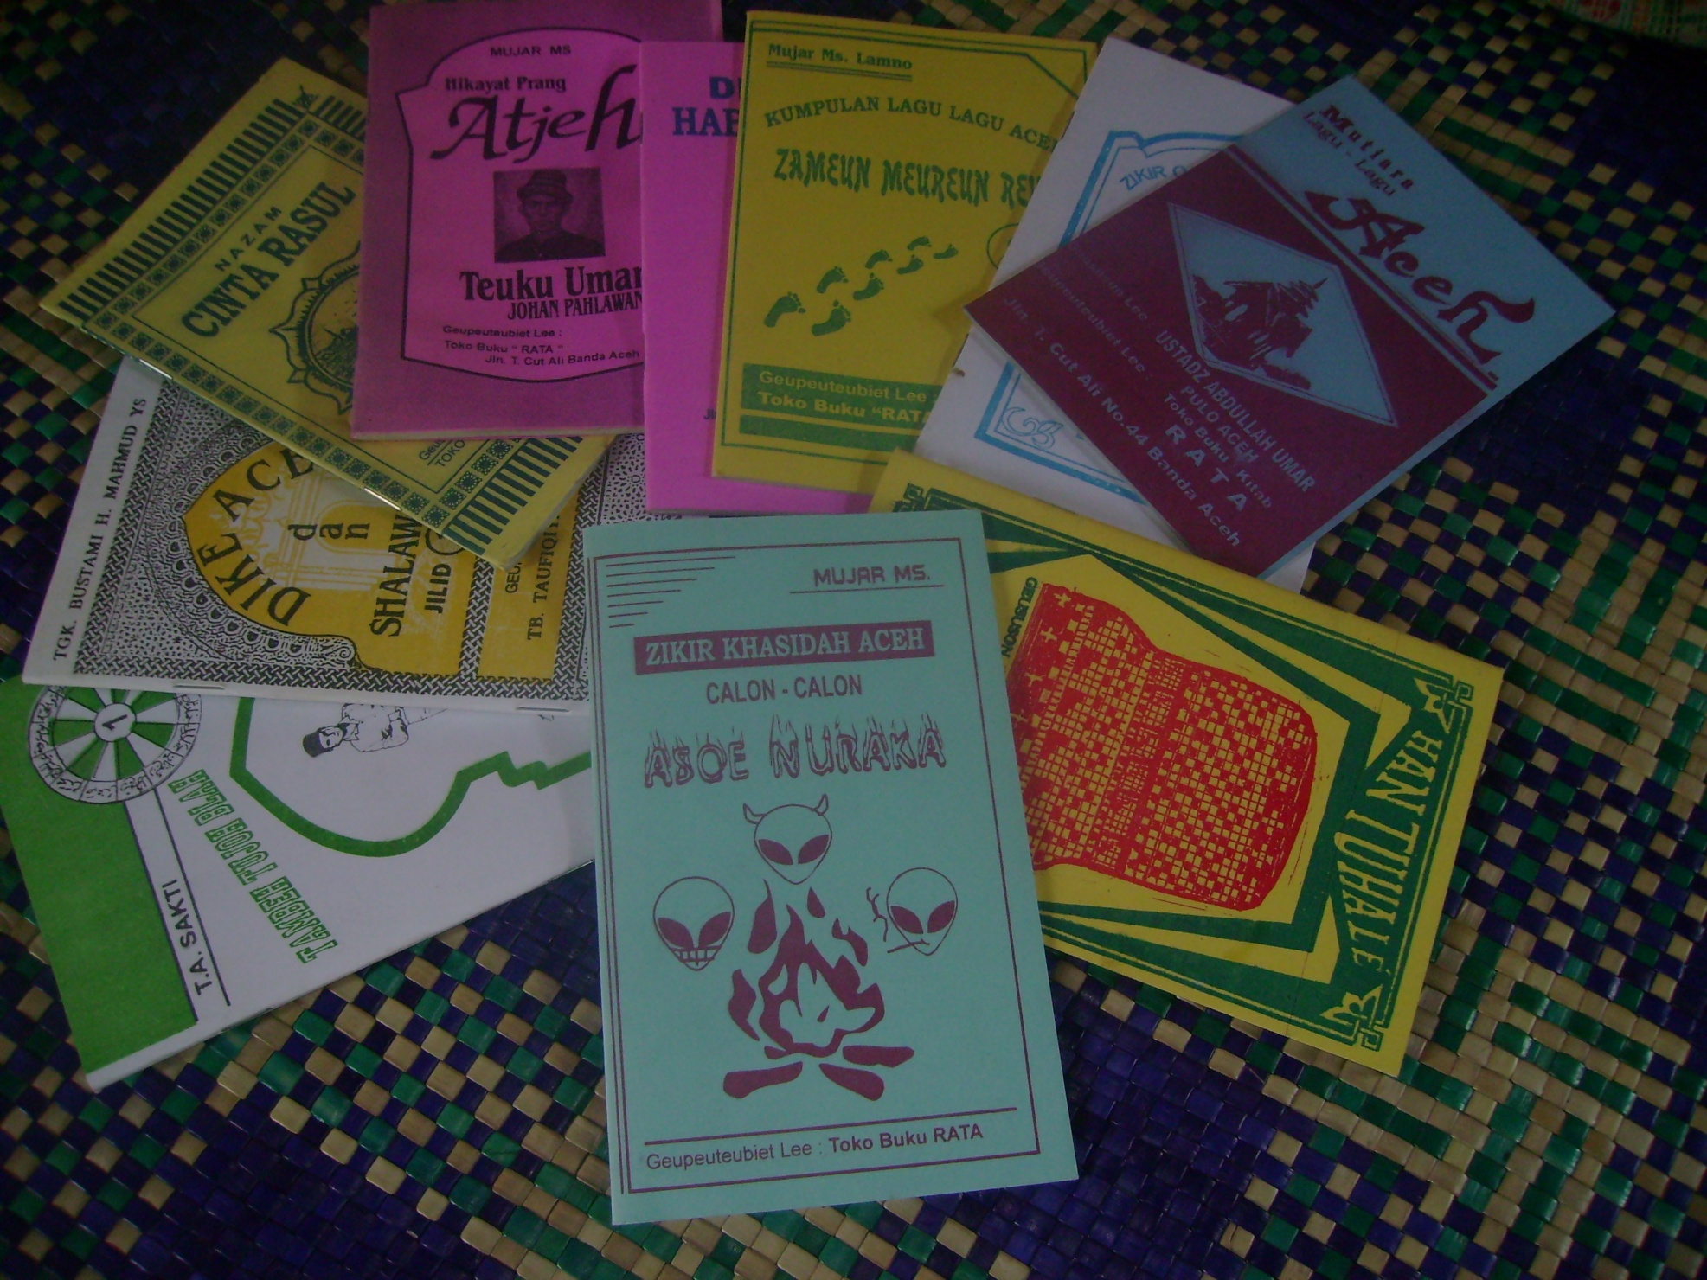

Slide 40
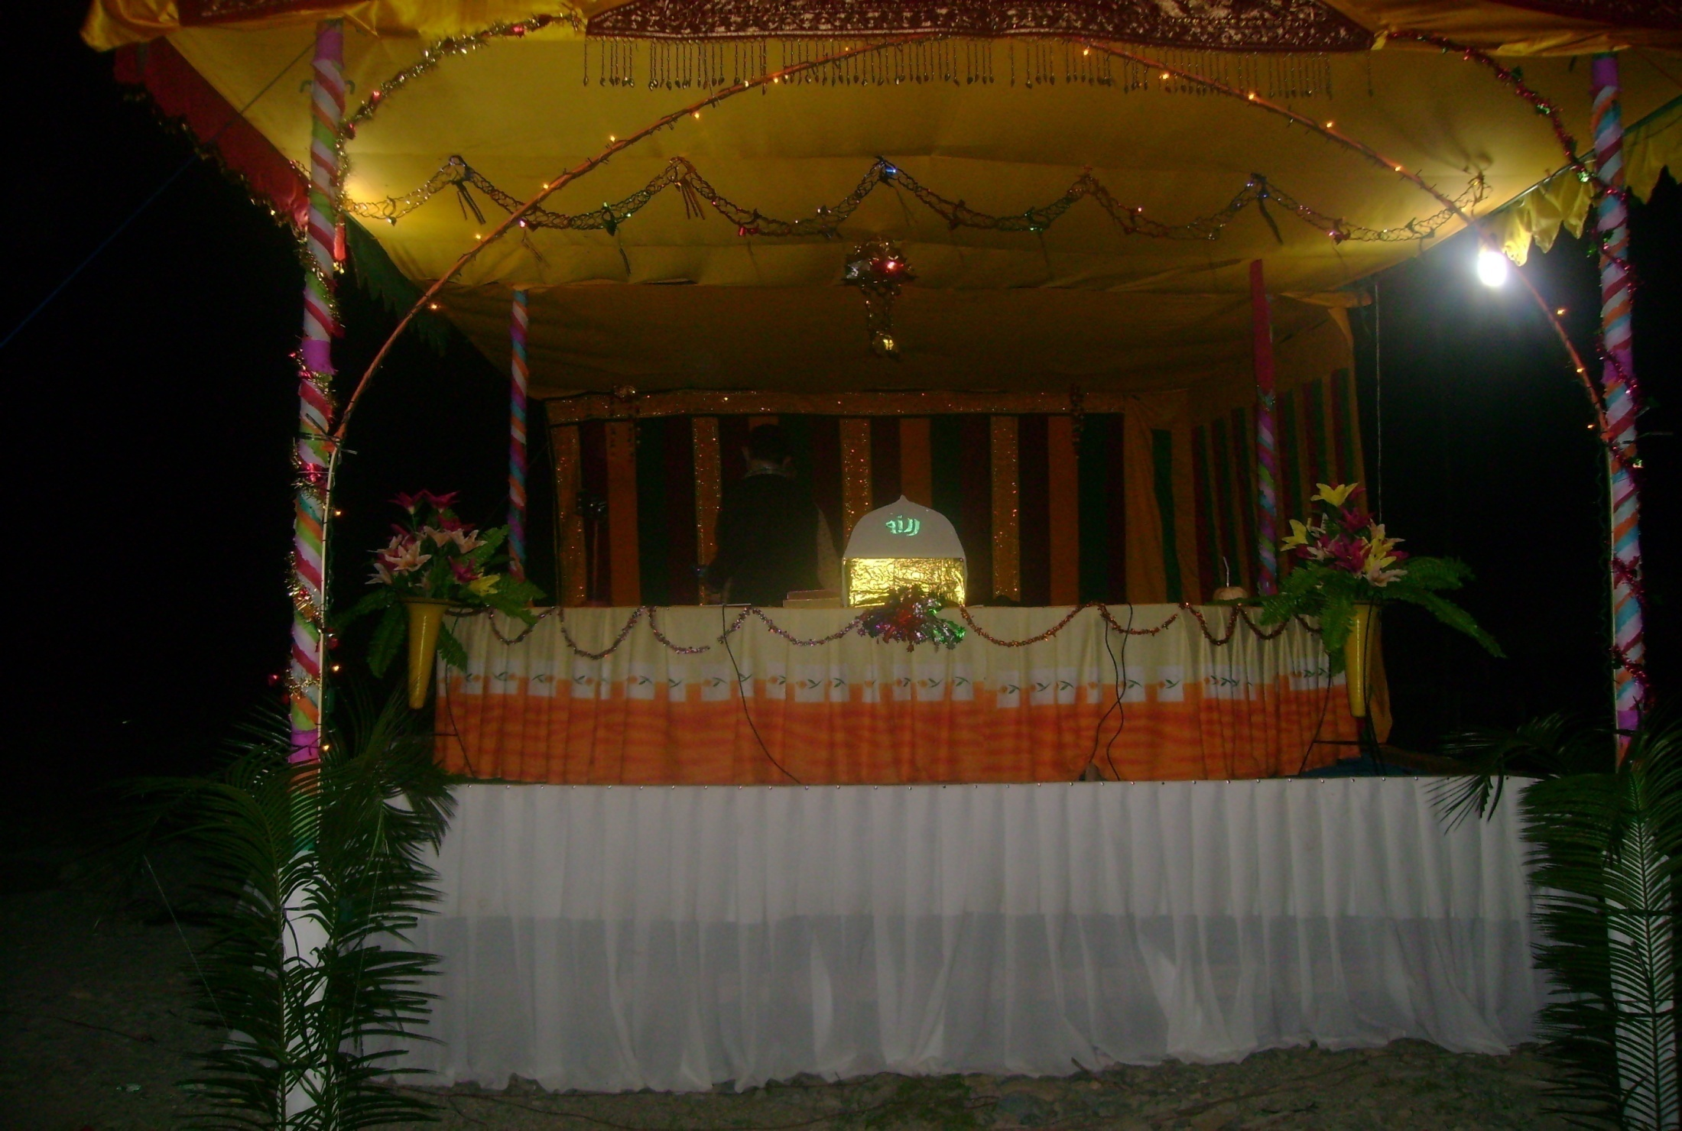

Slide 41
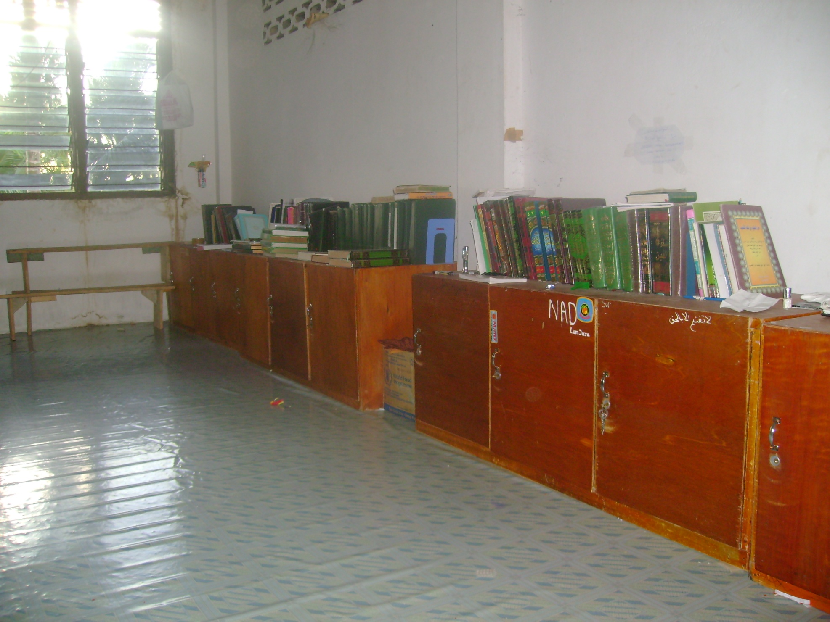

Slide 42
Terima Kasih

